Slide 1
Weekly Report
2021.07.02
Hongsik Kim
Mobile & Network Intelligence Laboratory

Slide 2
AI Explanable AI
Paper Revision
Paper: Explaining the Deep Natural Language Processing by Mining Textual Interpretable Features (ing)

Slide 3
Paper Revision
Paper Revision
자율주행차용 XAI 특허 관련 논문 수정
기존 IEEE TVT journal에서 out of scope를 이유로 reject되어 다른 저널에 제출 예정
해당 저널의 양식에 맞춰 LaTeX 코드 수정

Slide 4
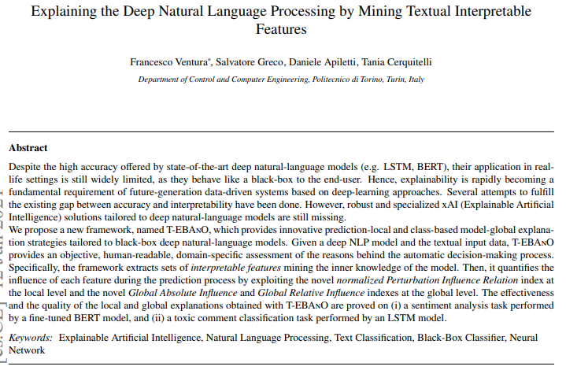
Paper: Explaining the Deep Natural Language Processing by Mining Textual Interpretable Features
https://arxiv.org/pdf/2106.06697.pdf
진행 중

Slide 5
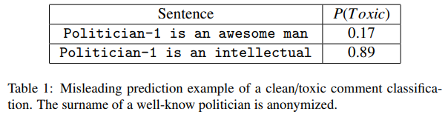
Paper: Explaining the Deep Natural Language Processing by Mining Textual Interpretable Features
LSTM 모델에 의해 생성된 misleading prediction의 예시
두 문장 모두 Clean language이지만 prediction은 서로 완전히 다름

Slide 6
Paper: Explaining the Deep Natural Language Processing by Mining Textual Interpretable Features
이 연구의 목적
T-EBANO라는, NLP task에 대한 XAI 방법론의 설계 및 개발
Prediction-local 및 model-global한 설명을 모두 제공
Model-wise하고 해석 가능한 feature의 집합을 통한, 입력되는 텍스트 데이터를 설명하는 효과적인 전략의 설계
혁신적인 model-global 설명 전략의 정의
Global Absolute Influence와 Global Relative Influence score라는 새로운 metric을 이용한 Inter- 및 intra-class 영향력 분석

Slide 7
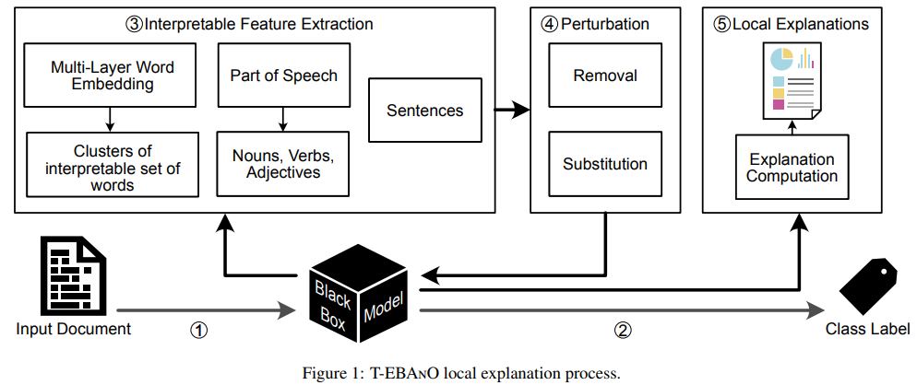
Paper: Explaining the Deep Natural Language Processing by Mining Textual Interpretable Features
NLP 기술 또는
모델의 숨겨진 지식에
대한 분석
nPIR index를 이용
T-EBANO의 overview
Interpretable feature의
집합 추출
입력되는 문서는
Black-box 모델에 제공됨

Slide 8
Paper: Explaining the Deep Natural Language Processing by Mining Textual Interpretable Features
T-EBANO의 overview
Interpretable feature에 대한 perturbation은 모델의 출력에 다음과 같이 서로 다른 방법으로 영향을 끼칠 수 있음
Case (a) | 분석 중인 class에 대한 확률이 증가 분석된 feature는 프로세스에 negative한 영향을 미침
Case (b) | Class에 대한 확률이 감소 Perturb된 feature는 프로세스에 positive한 영향을 미침
Case (c) | Class에 대한 확률이 거의 변하지 않음 입력의 이 부분은 예측 모델과 거의 관련이 없음

Slide 9

Paper: Explaining the Deep Natural Language Processing by Mining Textual Interpretable Features
T-EBANO의 overview
nPIR index (normalized Perturbation Influence Relation)
$$K_{score}=\max_{κ∈K}\left(\frac{nPIR_{k}}{|κ|}\right)−\min_{κ∈K}\left(\frac{nPIR_{k}}{\left|κ\right|}\right)$$
$$where κ is current cluster$$

Slide 10
Paper: Explaining the Deep Natural Language Processing by Mining Textual Interpretable Features
Interpretable Features
T-EBANO는 word (tokens)와 sentence granularity level을 모두 고려하여 interpretable feature의 집합을 추출
Word의 appearance가 중요할 수 있으므로, 입력된 텍스트상의 추출된 feature의 위치를 기억

Slide 11
Paper: Explaining the Deep Natural Language Processing by Mining Textual Interpretable Features
Interpretable Features
T-EBANO는 다음과 같이 서로 다른 3가지의 interpretable feature extraction 기술을 포함
Multi-layer Word Embedding (MLWE) | 모델이 학습한 inner knowledge를 이용하는 것이므로 가장 강력한 전략임
Part-of-Speech (PoS) | 어떤 part-of-speech에 속하는지를 이용하여 단어의 semantic meaning을 탐색
Sentence-based feature extraction | 각 문장을 서로 독립적으로 고려하여 모델의 결정에 대한 영향력을 측정

Slide 12
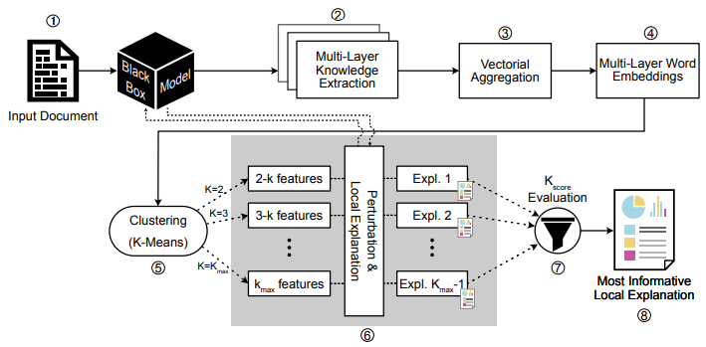
Paper: Explaining the Deep Natural Language Processing by Mining Textual Interpretable Features
T-EBANO MLWE Feature Extraction
T-EBANO MLWE (Multi-layer word embedding) Feature Extraction
수학적으로 임베딩된
Representation을 포함한
텐서 추출
합계/평균
MLWE 출력 후
unsupervised clustering으로
분석
연관된 word의
Set을 identify

Slide 13
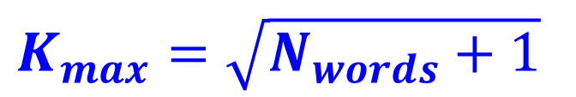
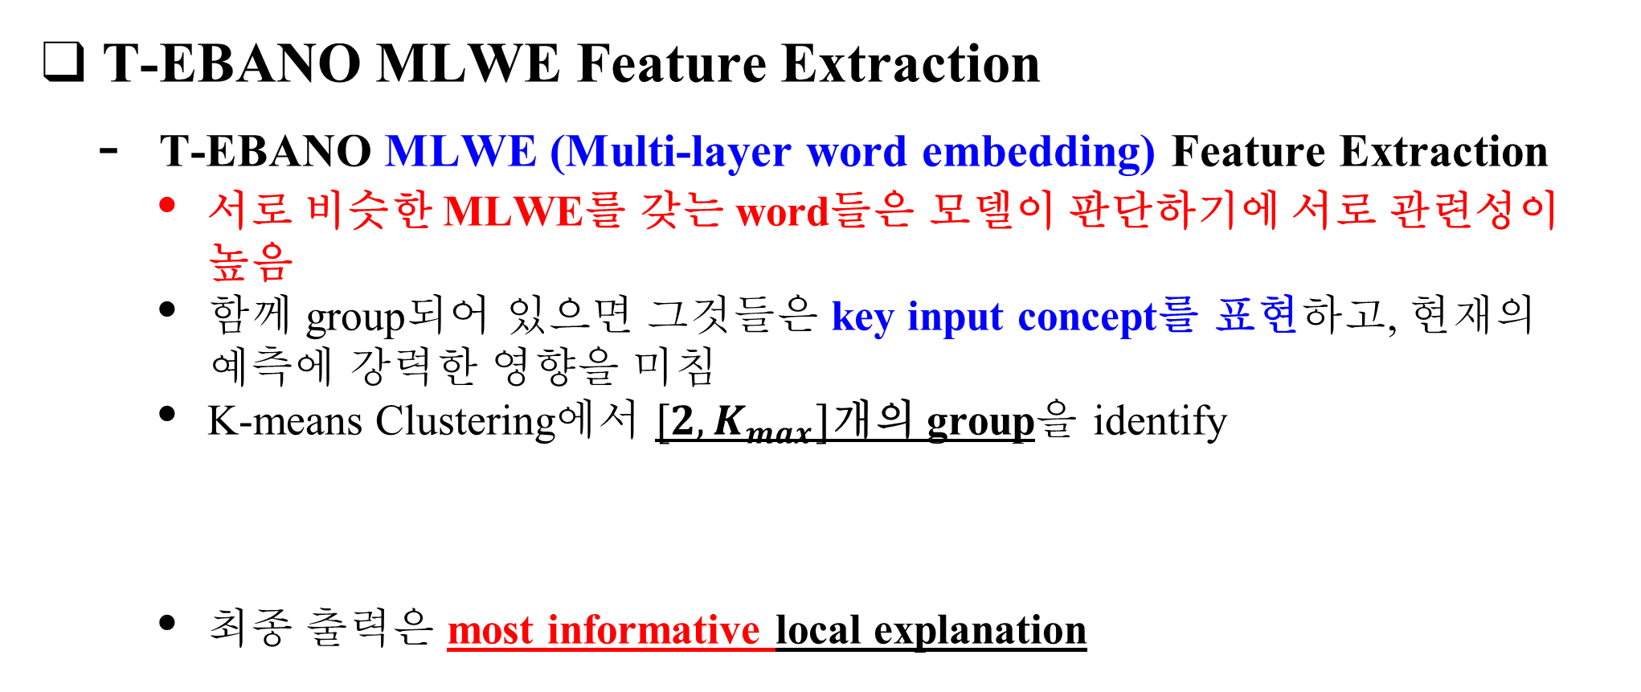
Paper: Explaining the Deep Natural Language Processing by Mining Textual Interpretable Features
T-EBANO MLWE Feature Extraction
T-EBANO MLWE (Multi-layer word embedding) Feature Extraction
서로 비슷한 MLWE를 갖는 word들은 모델이 판단하기에 서로 관련성이 높음
함께 group되어 있으면 그것들은 key input concept를 표현하고, 현재의 예측에 강력한 영향을 미침
K-means Clustering에서 $[2, K_{max}]$개의 group을 identify
최종 출력은 most informative local explanation
$$K_{max}=\sqrt{N_{words}+1}$$

Slide 14
Github
https://github.com/WannaBeSuperteur/2020/tree/master/

